Slide 1







Notes:
Khi thiết kế một sản phẩm công nghệ, chúng ta cần xác định được mục đích làm ra sản phẩm đó để làm gì. Từ đó hình thành ý tưởng để thiết kế sản phẩm. Hôm nay, lớp mình sẽ cùng nhau tìm hiểu các công việc chính khi thiết kế một sản phẩm công nghệ - Bài 3 – Tìm hiểu thiết kế – Tiết 2.

Slide 2


2. CÁC CÔNG VIỆC CHÍNH CỦA THIẾT KẾ

Slide 3
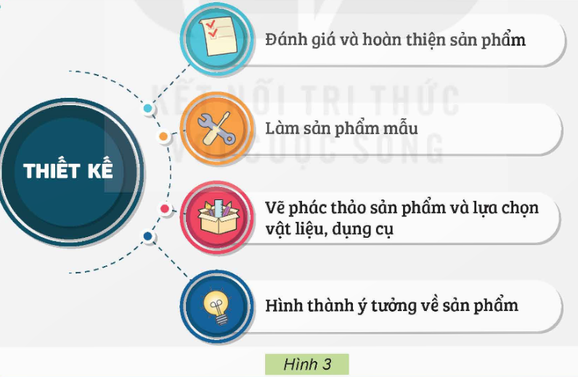
Em hãy sắp xếp các công việc chính của thiết kế trong Hình 3 theo thứ tự hợp lí

Slide 4
Các công việc chính của thiết kế
1. Hình thành ý tưởng về sản phẩm.
2. Vẽ phác thảo sản phẩm và lựa chọn vật liệu, dụng cụ.
3. Làm sản phẩm mẫu.
4. Đánh giá và hoàn thiện sản phẩm.

Slide 5




Để thiết kế một sản phẩm, em cần thực hiện 4 bước chính, gồm: Hình thành ý tưởng về sản phẩm; Vẽ phác thảo sản phẩm và lựa chọn vật liệu, dụng cụ; Làm sản phẩm mẫu; Đánh giá và hoàn thiện sản phẩm.
Notes:
Thiết kế: Hương Thảo 0972115126

Slide 6


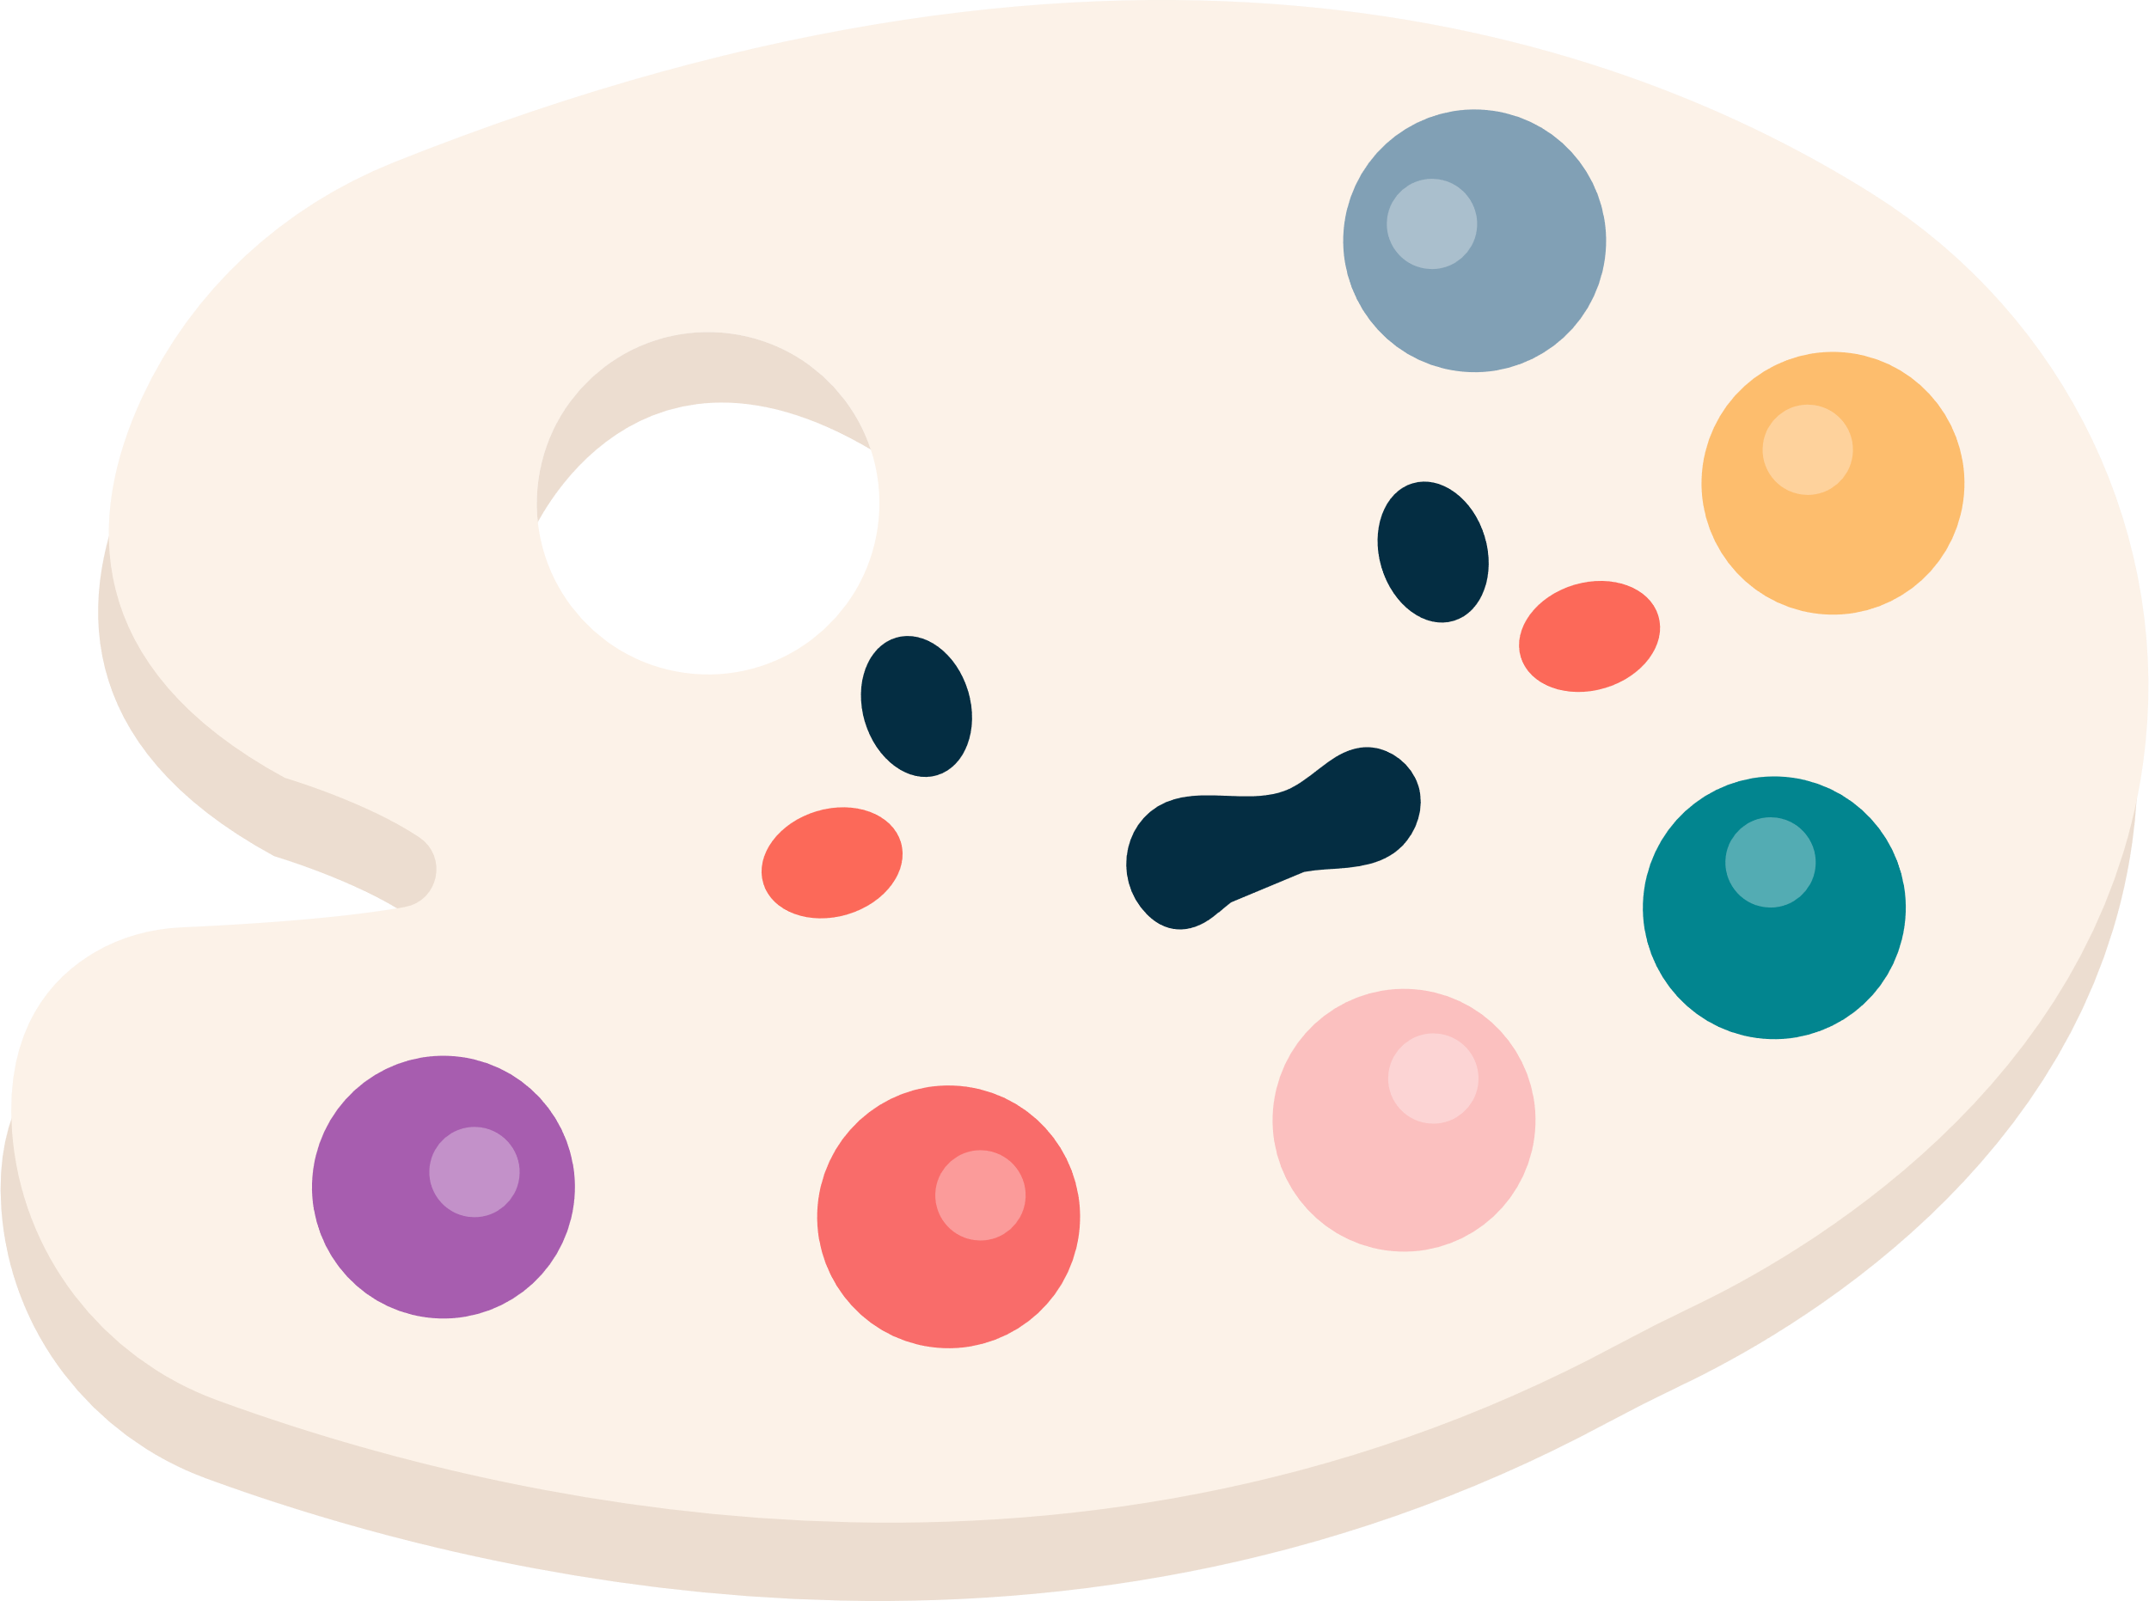

Slide 7
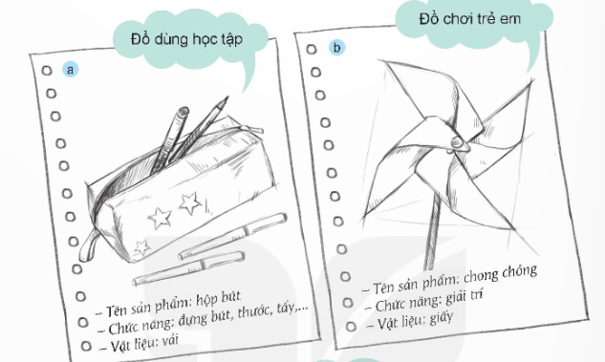

Em hãy vẽ phác thảo và trình bày ý tưởng thiết kế một sản phẩm công nghệ theo một số gợi ý trong hình 4

Slide 8
+ Vẽ phác thảo hình sản phẩm vào giấy A4.
+ Ghi các nội dung: tên sản phẩm; chức năng vật liệu của sản phẩm đó.
+ Trình bày ý tưởng của mình trước lớp.
Notes:
Thiết kế: Hương Thảo 0972115126

Slide 9


Slide 10
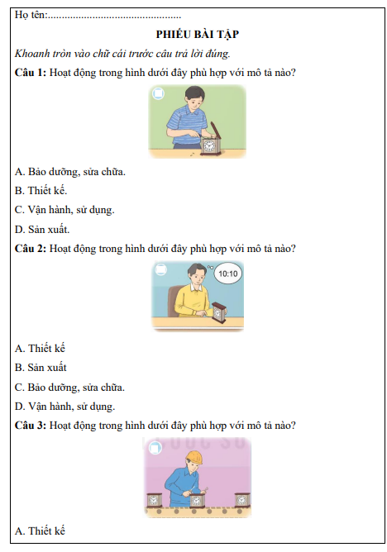
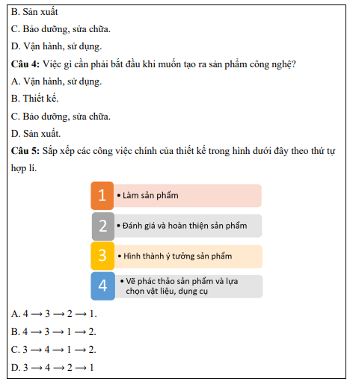

Slide 11
TỔNG KẾT
Thiết kế là quá trình sáng tạo để tạo ra sản phẩm đáp ứng tốt hơn nhu cầu của con người.
Các công việc chính của thiết kế:
1. Hình thành ý tưởng về sản phẩm.
2. Vẽ phác thảo sản phẩm và lựa chọn vật liệu, dụng cụ.
3. Làm sản phẩm mẫu.
4. Đánh giá và hoàn thiện sản phẩm.

Slide 12






THANK YOU!

